Slide 1
第7章 机箱、电源、键盘和鼠标

Slide 2
第7章 机箱、电源、键盘和鼠标
《计算机组装与维护》
学习内容
  机箱
  电源
  键盘
  鼠标

Slide 3
7.1 机箱
《计算机组装与维护》
知识要点
了解计算机机箱分类
了解机箱结构特点
掌握机箱的选购技巧

Slide 4
1、机箱的分类
《计算机组装与维护》
（1）按外观分类
可将机箱分为立式和卧式机箱。
（2）按尺寸分类
可将机箱分为超薄、半高、3/4高和全高式机箱。其中3/4高和全高式机箱是最常见的标准ATX立式机箱。

Slide 5
《计算机组装与维护》
（3）按结构分类
可将机箱分为AT式、ATX式、Micro ATX式、NLX式和WTX（即Flex-ATX式）五种类型。

Slide 6
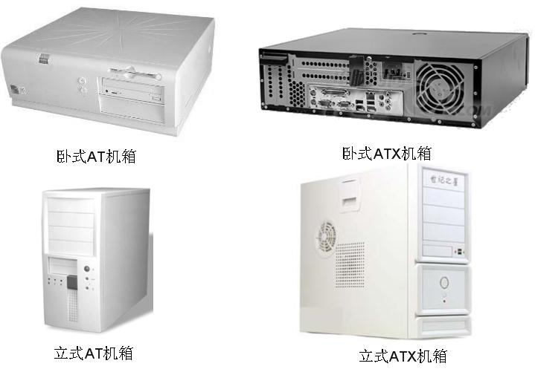
《计算机组装与维护》
几种计算机的机箱

Slide 7
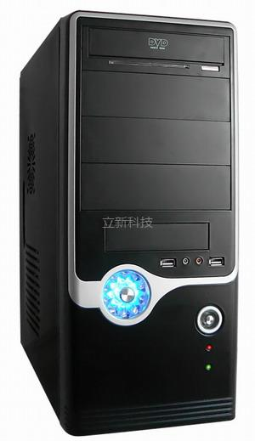
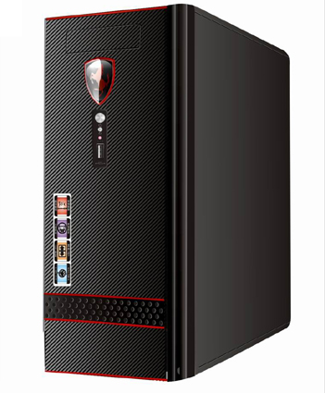
《计算机组装与维护》

Slide 8
2、机箱的结构特点
《计算机组装与维护》
机箱主要由外壳、支架、前面板三个部分组成。
外壳：保护机箱内部元件、防止电磁辐射。
支架：固定各种设备。
前面板：安装开关、指示灯，造型作用。

Slide 9
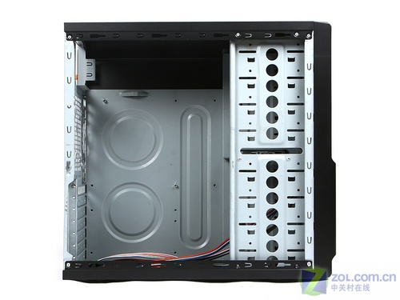
《计算机组装与维护》
电源安装位置
前面板
主板安装位置
驱动器安装位置

Slide 10
2、机箱的结构特点
《计算机组装与维护》
（1）主板固定槽：用于将主板固定在机箱内，其上有用于支撑主板的支撑螺栓，将主板固定螺丝穿过主板定位孔固定到支撑架上。
（2）电源槽：用于安装固定电源，通常购买机箱时，机箱会配有电源。

Slide 11
《计算机组装与维护》
（3）扩展卡槽：用于安装固定显卡、网卡或声卡等扩展卡，同时将各扩展卡的接口露出，以便与外设连接。
（4）驱动器槽：用于安装固定软驱、光驱和硬盘等设备。

Slide 12
《计算机组装与维护》
（5）机箱面板及接针：通常面板上有电源开关、复位键、电源指示灯和硬盘指示灯。
（6）机箱喇叭：用于与主板上的SPEAKER接针连接，通常作为系统引导时的声音信号提示，因为各种BIOS均提供有声音报警功能。

Slide 13
3、机箱选购要点
《计算机组装与维护》
（1）机箱外观设计
（2）机箱的选材
（3）机箱制作工艺
（4）机箱的可扩展性
（5）机箱的内部设计

Slide 14
【小结】
《计算机组装与维护》
讲述了机箱的结构、类型及性能指标要求，这对于机箱的选购非常重要，虽然机箱的技术含量低，但必须被用户所重视，因为再好的配置都必须要求能稳定工作，机箱正是为计算机提供了稳定工作的环境，减少因散热、电磁辐射等引起的故障。

Slide 15
7.2 电源
《计算机组装与维护》
教学要求
1．了解电源的类型。
2．了解电源的的结构。
3．理解电源的性能指标。

Slide 16
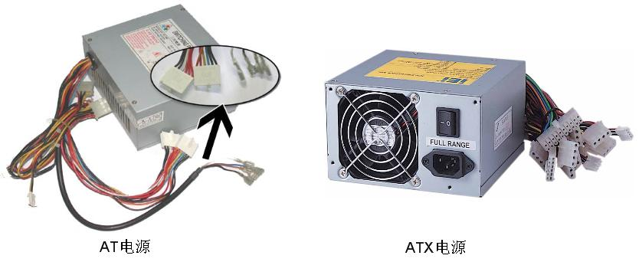
1、电源的分类
《计算机组装与维护》
电源的分类：分为AT电源和ATX电源。

Slide 17
《计算机组装与维护》
（1）AT电源的特点
AT电源的功率一般在150W至220W之间，输出±5V和±12V电压，电源输出为两个6芯插头、两个大4芯插头和一个小4芯插头。两个6芯插头分别被标记为P8和P9，并与AT主板的电源插座相连，为主板供电。两个大4芯插头用于为硬盘、光驱及CPU风扇等设备供电，小4芯插头专门用于为软驱供电。
AT电源使用的是“硬关机”，即通过直接切断外部交流电源来关机，所以在AT电源的安装时，要将电源附带的开关接头与机箱面板开关相连接。

Slide 18
《计算机组装与维护》
（2）ATX电源的特点
ATX电源是由Intel于1997年推出的新的电源标准。增加了±3.3V和+5V StandBy输出，并提供PS-ON信号。
ATX电源为主板供电的插头为20芯插头。+5V StandBy输出电压与PS-ON信号主要用于实现软件开关机、键盘开机及网络唤醒等功能。

Slide 19
《计算机组装与维护》
（3）ATX电源的发展
从最初的ATX1.0开始，ATX标准经过了ATX 1.1、ATX 2.0、ATX 2.01、ATX 2.02、ATX 2.03和ATX 12V等阶段。
目前国内市场上流行的是ATX2.03和ATX12V这两个标准，其中ATX12V（P4电源）又可分为ATX12V1.0、 ATX12V1.2、 ATX12V1.3、ATX12V2.0等多个版本。最新的ATX电源标准为ATX12V2.3。

Slide 20
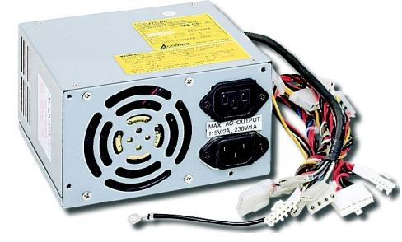
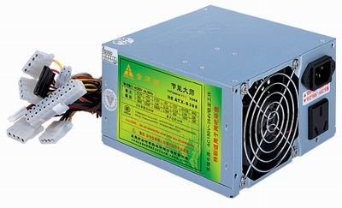
《计算机组装与维护》
AT电源与ATX电源

Slide 21
2、电源的性能指标
《计算机组装与维护》
（1）负载稳定度
在其他影响因素不变的情况下，由负载的变化引起的输出电压变化的程度。
（2）电压稳定度
指其他影响因素不变的情况下，由输入电压波动引起的输出电压变化的程度。

Slide 22
《计算机组装与维护》
（3）纹波及噪声
反映电源输出电压波形质量的指标，指输出直流电中交流成分的峰值，该值越小，输出的直流电的质量越好，对负载的干扰越小。
（4）效率
指电源各组直流电输出功率之和与输入有效功率的比值。国标规定不小于65%。

Slide 23
《计算机组装与维护》
（5）功率
指电源输出的功率，能否满足计算机各种设备的用电需求，取决于电源输出功率的大小。
（6）保护功能
指电源应具有在直流输出压、过流和短路时进行自动保护。

Slide 24

《计算机组装与维护》
（7）电磁兼容性
电磁兼容性包括无线电干扰极限和电磁灵敏度。
（8）认证标志
认证是为了保证电源的安全和电源的质量，通过的认证规格越多，电源的安全和质量越好。
3C认证标志

Slide 25
【小结】
《计算机组装与维护》
讲述了电源的类型、结构特点及性能指标，对于选购电源具有指导作用，计算机的电源是计算机能否稳定工作的动力之源，因电源问题引起的故障种类很多，选配一个良好的电源是非常重要的。

Slide 26
7.3 键盘
《计算机组装与维护》
要求如下：
1．理解键盘的工作原理
2．掌握键盘的结构特点
3．掌握键盘的分类
4. 了解键盘的选购

Slide 27
一、键盘的工作原理
《计算机组装与维护》
键盘的工作原理就是及时发现被按下的键，并将该按键的信息送入计算机。键盘中有发现下按键位置的键位扫描电路，产生被按下键代码的编码电路，将产生代码送入计算机的接口电路，这些电路统称为键盘控制电路。

Slide 28
一、键盘的工作原理
《计算机组装与维护》
根据键盘工作原理不同，可将键盘分为
编码键盘和非编码键盘
编码键盘：键盘控制电路的功能完全依靠硬件自动完成，它能自动将按下键的编码信息送入计算机。编码键盘响应速度快，但硬件结构复杂。
非编码键盘：键盘控制电路功能要依靠硬件和软件共同完成，响应速度不如编码键盘快，但它可通过软件为键盘的某些按键重新定义，为扩充键盘功能提供了极大的方便。

Slide 29
二、键盘的结构
《计算机组装与维护》
1、认识键盘
从键盘结构上看，可以分为键盘外壳、按键和电路板三大部分。

Slide 30
《计算机组装与维护》
（1）键盘外壳：一般采用塑料材质，来支撑电路板和按键。
（2）按键：键盘根据不同的功能可分为5个键区：标准英文打字键区、功能键区、控制键区、编辑键区、小键盘区。

Slide 31
《计算机组装与维护》
（3）电路板：是键盘的核心，主要由逻辑电路和控制电路所组成。逻辑电路排列成矩阵形状，每一个按键都安装在矩阵的一个交叉点上。电路板上的控制电路由按键识别扫描电路、编码电路、接口电路组成。

Slide 32
三、键盘的分类
《计算机组装与维护》
根据按键数多少分为
83键盘、101键盘、102键盘、104键盘和107键盘
按工作原理分为
编码式和非编码式键盘。

Slide 33
三、键盘的分类
《计算机组装与维护》
按按键结构方式分为
机械式键盘、电容式键盘和薄膜式键盘
（1）机械式键盘：由印刷电路板触点和导电橡胶组成，通过导电橡胶与电路板上的触点接触实现按键的开关。
（2）电容式键盘：无触点开关，开关内有两个电极组成的可变电容，按键按下和弹起时，带动其中一个电极，从而引起电容的变化，实现开关状态的检测。
（3）薄膜式键盘：主要应用于工业控制中

Slide 34
三、键盘的分类
《计算机组装与维护》
按键盘功能分类
标准键盘
人体工程学键盘
多功能键盘
按键盘接口分类
AT键盘
PS/2键盘
USB键盘
无线键盘

Slide 35
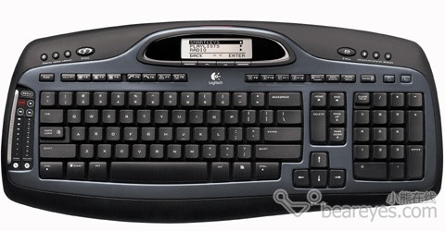
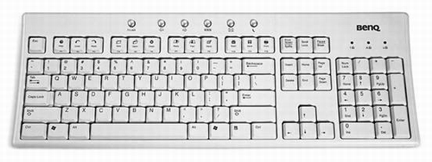
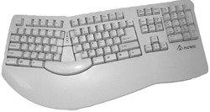
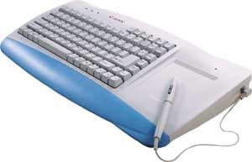
《计算机组装与维护》
标准键盘
多功能键盘
人体工程学键盘
手写输入的键盘

Slide 36
四、键盘的选购
《计算机组装与维护》
选购键盘时注意事项
注意键位布局
注意键盘做工
体验操作手感
是否带有可编程快捷键
注意品牌

Slide 37
【小结】
《计算机组装与维护》
本案例讲述了键盘的分类、键盘的结构特点，以及键盘的工作原理。键盘的分类方式有多种，而键盘的外形及功能根据不同的产品也有较大的差异，但其基本的按键及键位布局是相同的。随着工艺的提高，有的键盘还将鼠标集成在键盘上，类似笔记本电脑的轨迹球或压力传感器。

Slide 38
7.4 鼠 标
《计算机组装与维护》
教学目标
1．掌握鼠标的分类
2．掌握鼠标的结构特点
3．了解鼠标的技术指标

Slide 39
一、鼠标的分类
《计算机组装与维护》
（1）按鼠标按键分类
分为传统双键式、三键式和多键式。

Slide 40
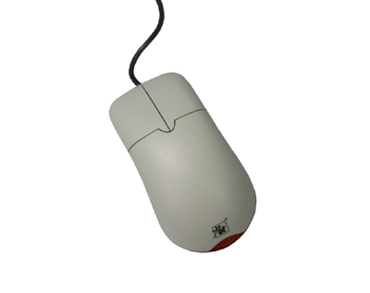
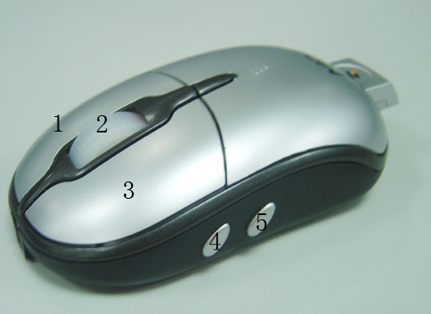
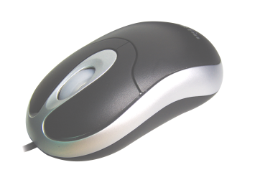
《计算机组装与维护》
2D鼠标
多健鼠标
双键鼠标和三键鼠标
3D鼠标

Slide 41
《计算机组装与维护》
（2）按接口分类
分为串口、PS/2、USB三类。

Slide 42
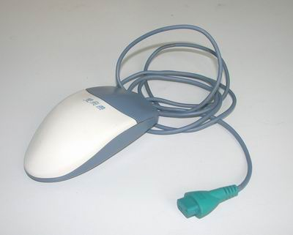
《计算机组装与维护》
串口鼠标

Slide 43
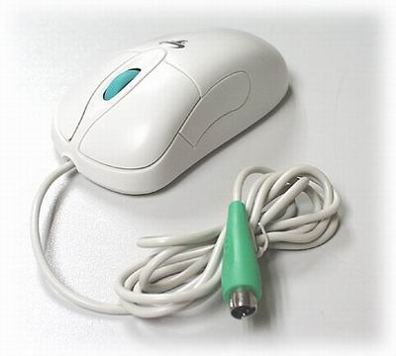
《计算机组装与维护》
PS/2接口鼠标

Slide 44
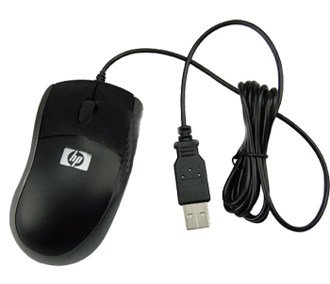
《计算机组装与维护》
USB接口鼠标

Slide 45
《计算机组装与维护》
（3）按内部构造分类
按内部构造分类可以分为机械式、光机式和光电式。

Slide 46
《计算机组装与维护》
①机械式鼠标：由鼠标底部的胶质小球带动X方向滚轴和Y方向滚轴，在滚轴的末端有译码轮，译码轮附有金属导电片与电刷直接接触。鼠标的移动带动小球的滚动,再通过摩擦作用使两个滚轴带动译码轮旋转，接触译码轮的电刷随即产生与二维空间位移相关的脉冲信号。

Slide 47
《计算机组装与维护》
②光机式鼠标：由光电和机械相结合的鼠标。光机式鼠在机械式鼠标的基础上将磨损最厉害的接触式电刷和译码轮改进成为非接触式的LED光学元件（主要是由一个发光二极管和一个光栅轮），在转动时可以间隔的通过光束来产生脉冲信号。

Slide 48
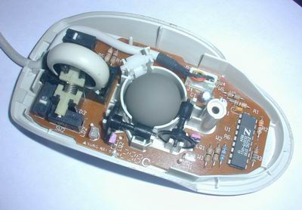
《计算机组装与维护》
光机式鼠标内部构造

Slide 49
《计算机组装与维护》
③光电式鼠标：采用LED发光二极管，发出的光线照亮鼠标底部，然后将底部表面反射回的光线，经过光学透镜传输到光敏器件中成像。再利用处理芯片分析处理判断鼠标的移动方向和距离，从而实现光标的定位。

Slide 50
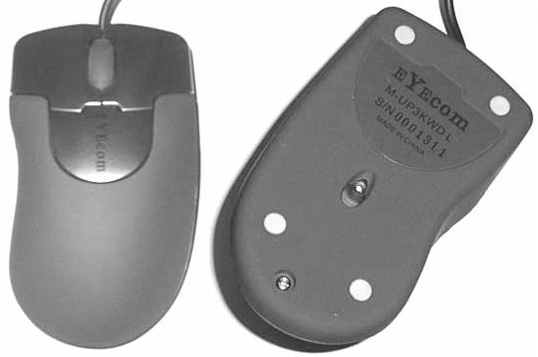
《计算机组装与维护》
光电式鼠标

Slide 51
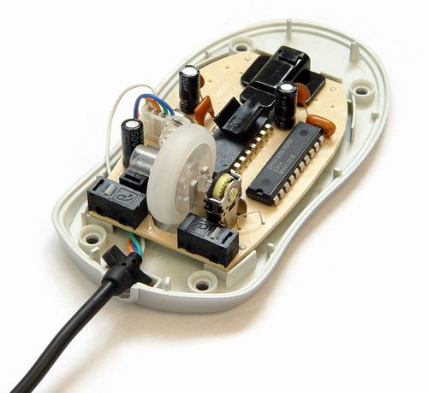
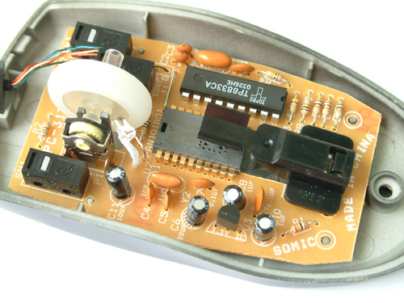
《计算机组装与维护》
光电式鼠标内部构造

Slide 52
《计算机组装与维护》
④其它类型鼠标还有轨迹球鼠标、无线光电鼠标、滚轴鼠标和感应鼠标，以及最新型的激光鼠标。

Slide 53
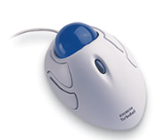
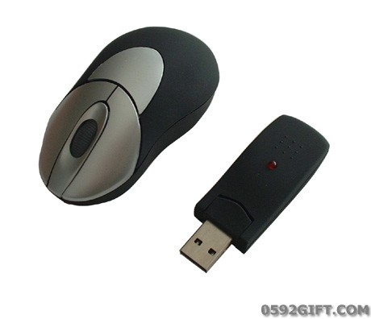
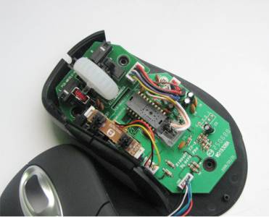
《计算机组装与维护》
轨迹球鼠标
无线鼠标
激光鼠标

Slide 54
二、鼠标的技术指标
《计算机组装与维护》
（1）分辨率：是指鼠标移动一英寸，光标在屏幕上移动的象素距离，单位dpi（即每英寸点数）。
即可以识别到的精细程度，分辨率越高，定位越准确。目前鼠标多为400/800dpi或1600/3200dpi。

Slide 55
《计算机组装与维护》
（2）采样率：是指操作系统确认鼠标位置的频率，通常PS/2鼠标采样率为60次/S，而USB接口的鼠标采样率为120次/S。

Slide 56
《计算机组装与维护》
（3）扫描次数：是指每秒光电鼠标的光学接收器将接收到的光反射信号转换为电信号的次数。

Slide 57
四、鼠标的选购
《计算机组装与维护》
手感
接口形式
分辨率
鼠标的功能
品牌与价格
售手服务

Slide 58
【小结】
《计算机组装与维护》
在目前主流市场中主要是光机鼠标和光电鼠，随着光电鼠生产和技术的发展，成本和价格大幅降低，因而市场中光电鼠标即将取代光机式鼠标。

Slide 59
Thank You !

